Slide 1
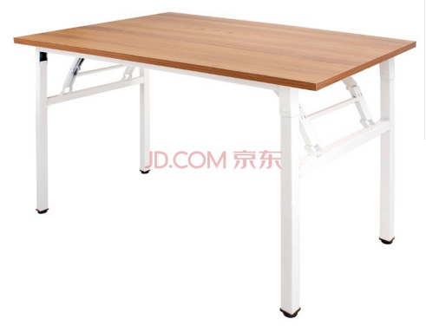
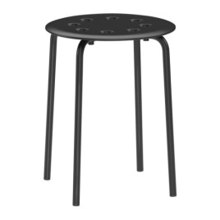
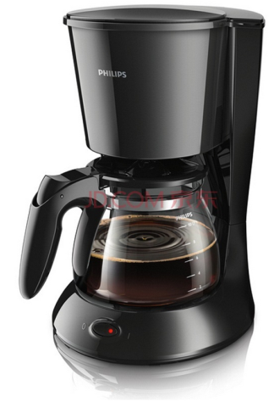
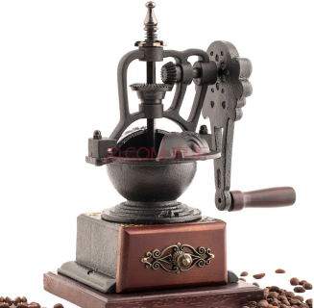
比例尺：1:50
1折叠桌： 尼德，209.00，京东，http://item.jd.com/928354.html
x2=418.00
2圆凳： 玛留斯，29.90，宜家，产品货号：301.840.50
x15=448.50
5橱柜： 一延米约1500.00
x2=3000.00
总计3866.50
咖啡磨： 泰摩，158.00，京东，http://item.jd.com/1016320826.html
咖啡机： 飞利浦，299.00，京东， http://item.jd.com/988849.html
总计：4323.50
服务器机柜
银幕
云监控电视
电脑桌
120x60折叠桌
椅
电脑桌
椅
移除
120x60折叠桌
橱柜
储物柜
水池
储物柜
门

Slide 2
比例尺：1:50
服务器机柜
银幕
顶灯：保留现有灯具，x2
壁灯：14W，1.2m，暖光，x4
云监控电视
电脑桌
120x60折叠桌
椅
电脑桌
椅
移除
120x60折叠桌
橱柜
储物柜
水池
储物柜
门

